Slide 1

媒体文件格式剖析
网络空间安全学院 专业： 信息安全、法学双学位班
汇报人：付政烨 汇报时间：2024年5月

Slide 2
01
JPG 文件
02
WAV 文件
目 录
CONTENTS
03
PNG 文件
04
总结与思考

Slide 3
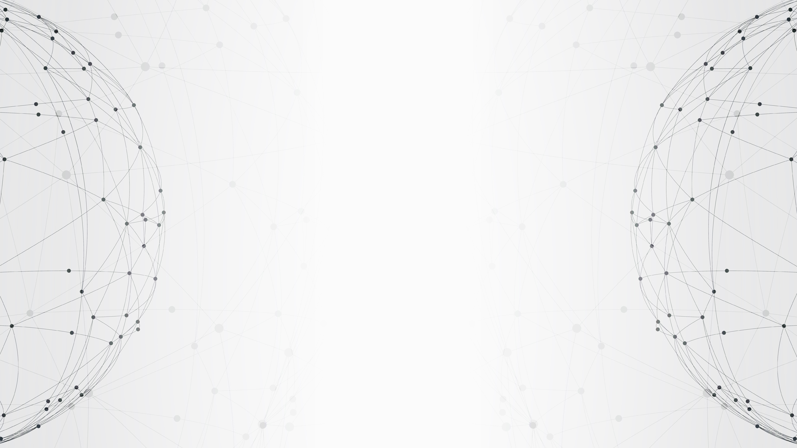
01
PART
JPG 文件

Slide 4
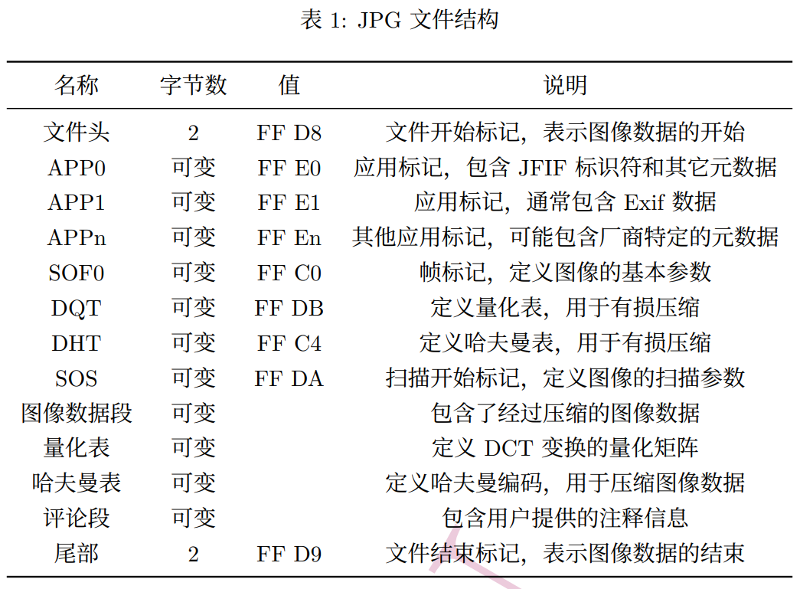
JPG 文件格式剖析
JPG是一种广泛使用的图像文件格式，以其高效的有损压缩技术闻名，能够显著减小文件大小而仅在一定程度上牺牲图像质量。一个标准的JPG文件包括文件头、应用标记段、帧标记段、量化表和哈夫曼表、以及扫描开始标记等等。
图像数据段中则存储压缩后的像素数据。文件的结束由FF D9标记指示。JPG文件的压缩算法通过色度子采样和量化表优化，减少文件中的数据量，虽然这可能导致图像质量下降，尤其在高压缩率下更为明显。此外，JPG格式的灵活性还支持在图像中嵌入隐藏信息，如利用最低有效位、色彩分量调整或修改DCT系数等技术，这些都是数字水印和隐写术中常用的方法。

Slide 5
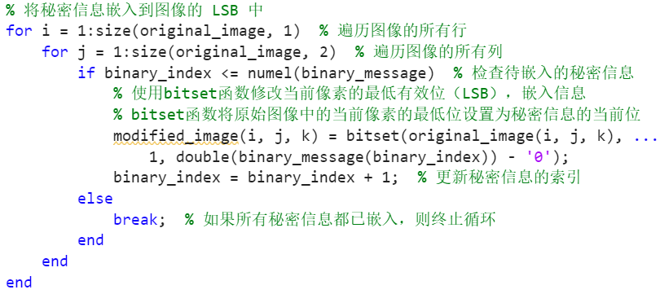
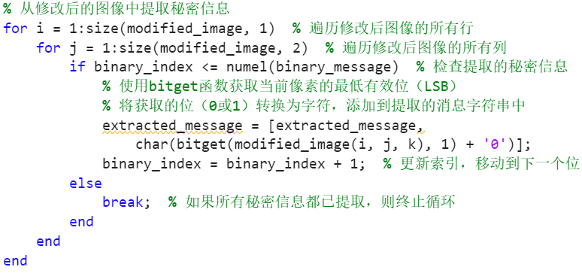
使用 LSB 方法在 JPG 文件中隐藏信息
LSB通过替换图像像素值的最低有效位来嵌入秘密信息
优点：在于操作简单且对图像外观的影响微小
缺点：可能会使图像容易受到直方图分析的侵扰
加密信息 1. 将秘密信息转换为二进制字符串
2. 遍历图像的每个像素，逐个替换其
最低位为秘密信息的二进制位
3. 完成信息的嵌入后，保存图像
提取信息
1. 反向操作提取每个像素的最低位
2. 重新组装成原始信息

Slide 6
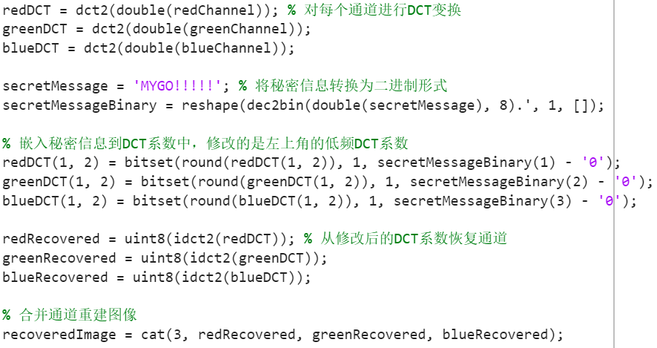
使用 DCT（离散余弦变换）域隐藏信息
离散余弦变换（DCT）通过转换图像数据为频率域以便进行高效压缩。DCT域提供了一种隐蔽的方法来嵌入秘密信息，即可以在DCT系数中修改某些值而不明显影响图像质量。常用的技术是选择修改DCT系数的低频部分，这些部分对整体视觉质量的影响相对较小，因此隐藏信息后对图像的影响也较不明显。
加密&解密信息 1. 将图像分解为红、绿、蓝三个颜色通道，对每个通道分别进行DCT变换，使图像 被分解成不同频率的系数。
2. 将秘密信息转换为二进制形式，嵌入到每个颜色通道的DCT系数（低频）中。
3. 修改完系数后，使用逆DCT变换恢复图像数据，从而生成包含隐藏信息的新图像。
4. 提取信息时，只需反向操作即可提取出原始的二进制信息。

Slide 7
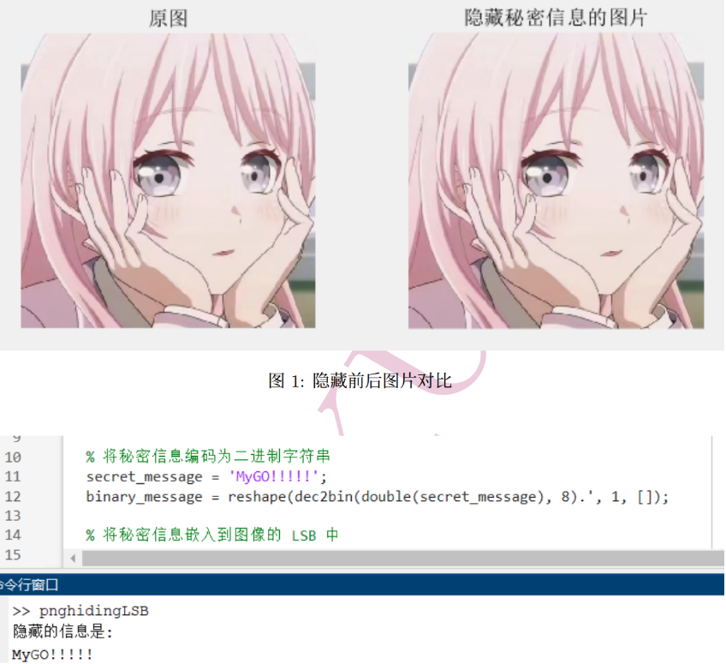
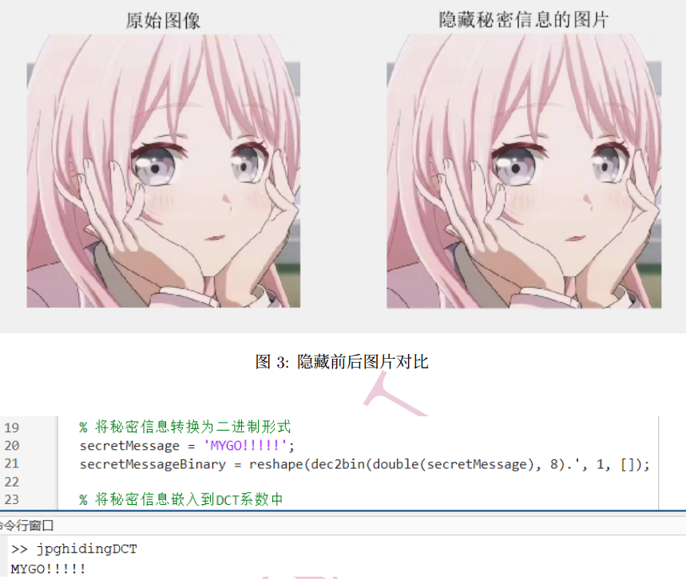
实验结果展示
使用 LSB 方法在 JPG 文件中隐藏信息
使用 DCT（离散余弦变换）域隐藏信息

Slide 8
02
PART
WAV 文件

Slide 9
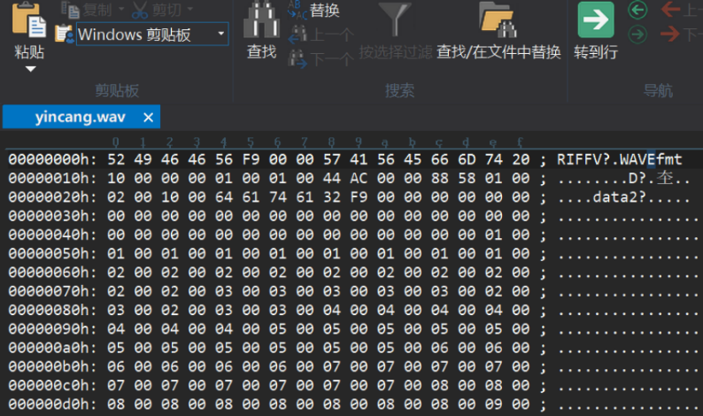
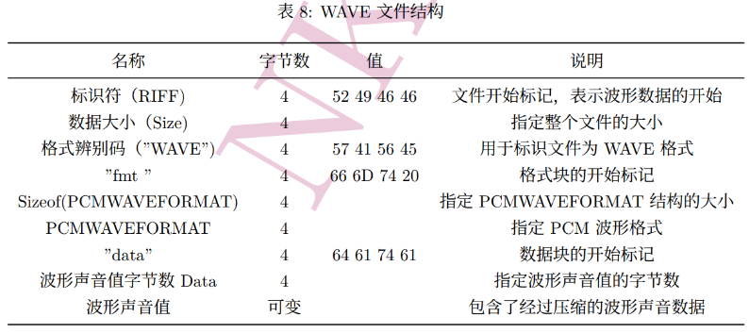
WAV 文件格式剖析
WAV文件格式，全称波形音频文件格式，以RIFF结构为基础，包括一个文件头和数据块。文件头固定为40字节，起始处标识为"RIFF"，后跟文件大小和"WAVE"格式标识。WAV文件主要存储未压缩的PCM（脉冲编码调制）音频数据。
格式子块以"fmt "标识开始，描述音频数据的编码方式，通常是PCM。数据块标识为"data"，包含实际的音频采样数据。音频数据的存储方式依据采样频率、采样位数及声道数变化，如单声道或双声道，以及8位或16位量化。
这种格式的优点在于高保真性和编辑灵活性，但其缺点是文件大小较大，尤其是在高质量录音时。WAV文件因结构简单、易于处理而被广泛用于专业音频编辑和日常使用中。

Slide 10
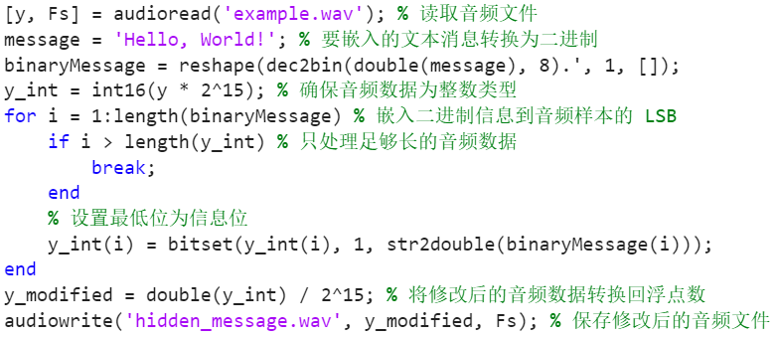
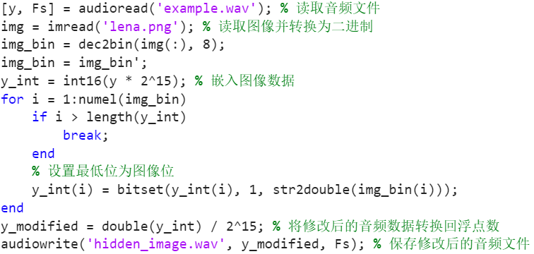
使用 LSB 方法在 WAV 文件中隐藏文本、图像信息
隐藏文本信息
1. 将每个字符的ASCII值转换成二进制形式。
2. 加载WAV音频文件并提取其采样数据。
3. 遍历每个采样点的二进制表示，根据需要隐藏的
二进制信息，调整每个采样的最低有效位（LSB）。
4. 仅修改最低位以最小化听觉上的影响。
5. 将修改后的音频数据保存为新的WAV文件。
6.* 信息提取：通过读取音频采样的LSB来重构隐藏
的文本信息，并转换回字符形式。
隐藏图像信息
1. 读取图像文件，并将每个像素点的颜色值（通常是RGB
值）转换为二进制形式。
2. 同文本隐藏方法，加载WAV文件并提取音频采样数据。
3. 根据图像的二进制数据，逐一修改音频采样的LSB，确
保每个位正确反映图像数据的一部分。
4. 保存含有图像信息的音频数据为新的WAV文件。
5*. 信息提取：提取修改后音频文件中的LSB，重构二进制
数据，并将其转换回图像像素格式以重构原始图像。

Slide 11
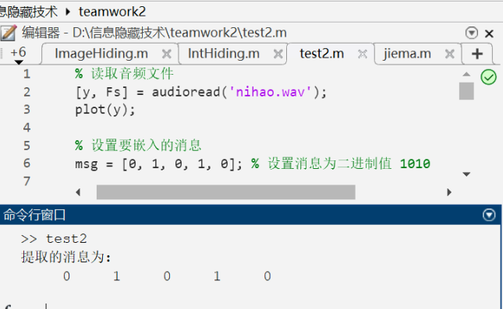
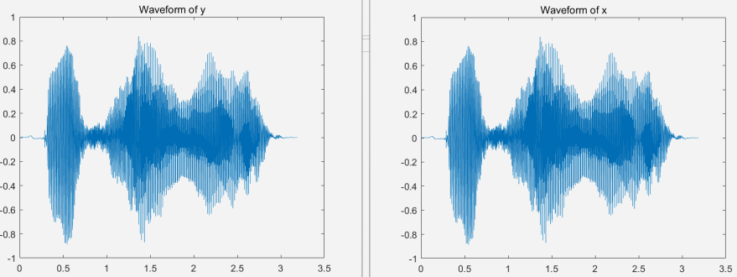
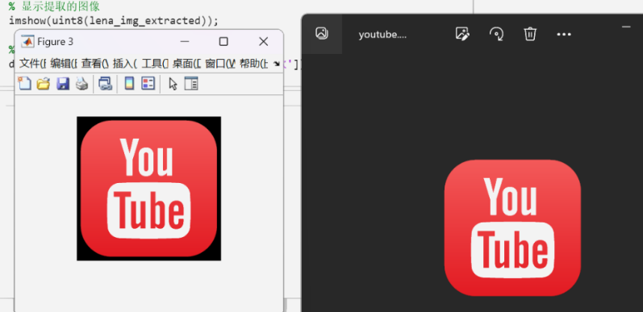
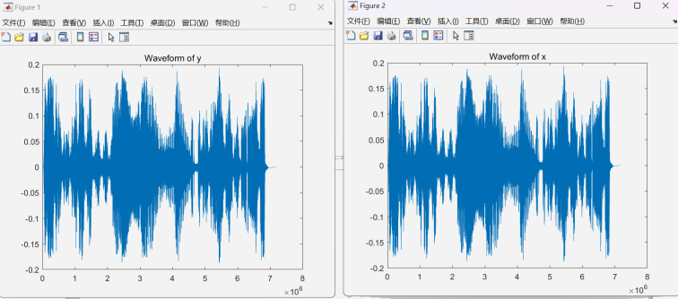
实验结果展示
使用 LSB 方法在 WAV 文件中隐藏文本信息
使用 LSB 方法在 WAV 文件中隐藏图像信息

Slide 12
03
PART
PNG 文件

Slide 13
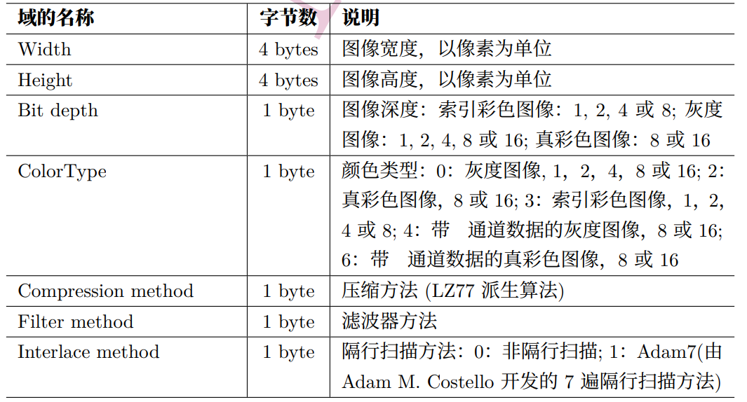
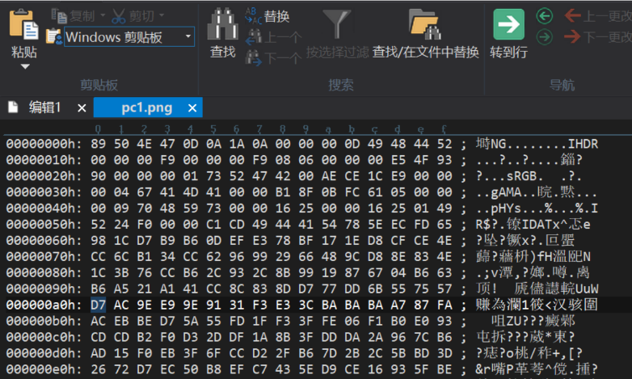
PNG 文件格式剖析
PNG文件格式是一种图像存储格式，以其无损压缩和支持透明度著称。PNG文件始于一个固定的文件头（HEX：89 50 4E 47 0D 0A 1A 0A），用于识别文件类型并防止被误认为文本文件。PNG结构主要由多个数据块（Chunks）组成，包括关键数据块和辅助数据块。关键数据块包括文件头数据块（IHDR）、调色板数据块（PLTE）、图像数据块（IDAT）和图像结束数据块（IEND），这些是构成PNG图像的必需部分。辅助数据块则提供附加信息，如像素尺寸和元数据，但不是解析图像所必需的。
每个数据块都包含长度值、类型标识、数据内容和CRC校验码，确保数据的正确性。PNG文件通过这种模块化的数据块结构，提供了高度的灵活性和广泛的兼容性，使其在网络图像传输和存储中非常有效，尤其适合需要透明效果的图像处理。

Slide 14
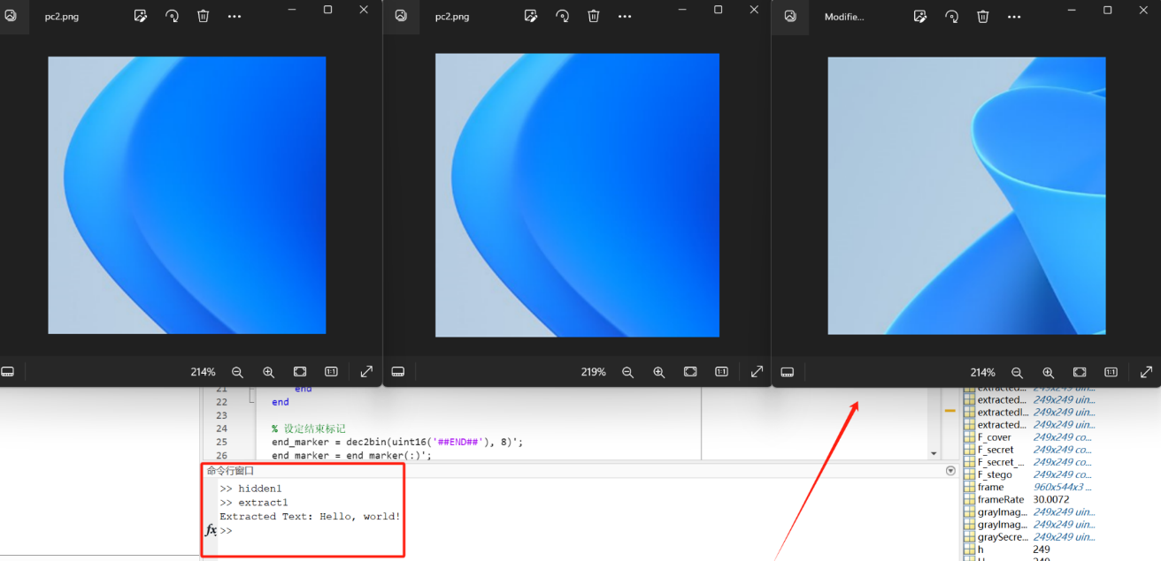
使用 LSB 方法在 PNG文件中隐藏文本、图像信息
文本数据隐藏与提取
通过将每个字符转换成其ASCII编码的二进制表示形式来进行隐藏。在图像中，每个像素通常包含红、绿、蓝三个颜色通道，每个通道用8位二进制数表示。隐藏文本时，遍历图像的每个像素，并将文本信息的二进制位逐一嵌入到像素的最低位。提取时，反向操作通过读取每个像素颜色值的最低位来重构原始的二进制信息，并将其转换回文本。

Slide 15
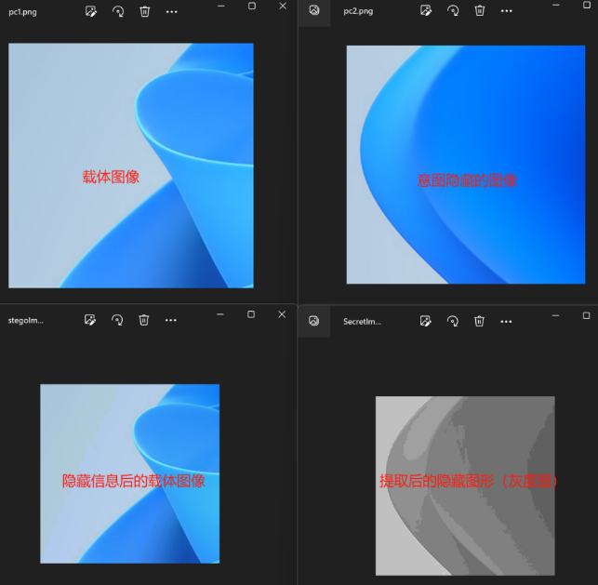
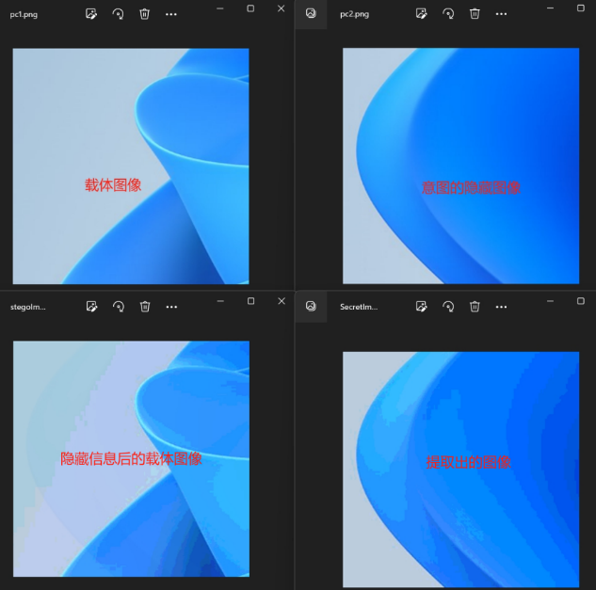
使用 LSB 方法在 PNG文件中隐藏文本、图像信息
彩色图像数据隐藏与提取
在处理彩色图像数据时，首先将秘密图像缩放至一个较小的值范围（例如0到15），适应载体图像的最低有效位容量。然后，清除载体图像每个像素颜色通道的最低4位，并在这些位置上嵌入秘密图像的数据。这种方法允许在载体图像中隐藏较大的数据量，同时保持图像质量。提取过程涉及从载体图像中提取嵌入的数据，并将其放大回原始的像素值范围。
灰度图像数据隐藏与提取
通过将每个字符转换成其ASCII编码的二进制表示形式来进行隐藏。在图像中，每个像素通常包含红、绿、蓝三个颜色通道，每个通道用8位二进制数表示。隐藏文本时，遍历图像的每个像素，并将文本信息的二进制位逐一嵌入到像素的最低位。提取时，反向操作通过读取每个像素颜色值的最低位来重构原始的二进制信息，并将其转换回文本。

Slide 16
04
PART
总结与思考

Slide 17
总结与思考
通过本次实验，我们深入探索了不同媒体文件格式（如JPG、PNG、WAV）的结构，加深了对这些文件格式深层次结构的理解。学习并实现了在JPG和PNG图像文件中通过修改像素的最低有效位（LSB）来隐藏信息的技术，以及在WAV音频文件中隐藏文本和图像信息的方法。
实验中的挑战：实验过程中面临的挑战包括确保隐藏信息的安全性和隐蔽性，以及在处理大量数据时的效率问题，尤其是在WAV文件中隐藏图像信息时，处理时间较长。
对数据安全和隐私保护的思考：本次实验不仅技术性地让我们掌握了多种信息隐藏技术，还激发了我们对保护数据安全和隐私的深刻思考。通过不断的试验和分析，我们意识到在现实世界中应用这些技术时需要考虑的伦理和安全问题。

Slide 18
THANKS
感谢聆听

